Slide 1
Jahresrechnung 2024 des Landkreises Garmisch-Partenkirchen
Vorlage an den Kreisausschuss
am 09.07.2025

Slide 2
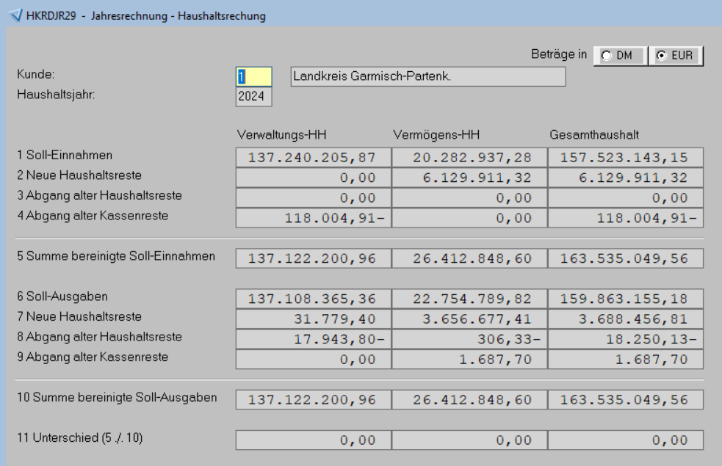
Feststellung des Ergebnisses

Slide 3
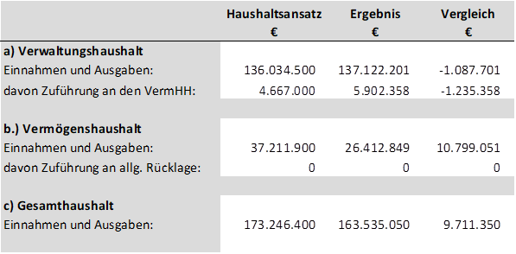
Planvergleich

Slide 4
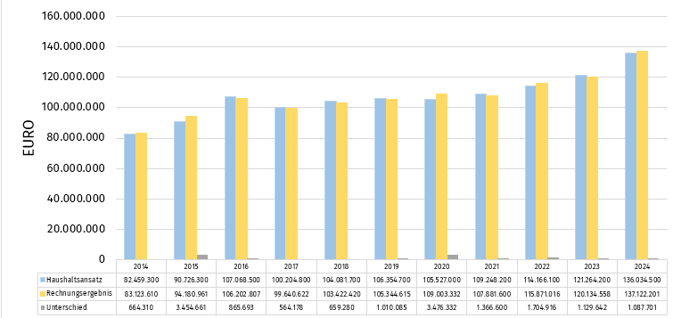
Der Verwaltungshaushalt 2024
Entwicklung der Ansätze und Rechnungsergebnisse

Slide 5
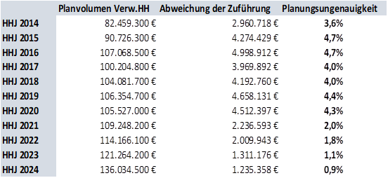
Zuführung zum Vermögenshaushalt

Slide 6
Planabweichungen VerwaltungsHH
Größere Abweichungen im Verwaltungshaushalt (Ausgaben):
Zuführung zum Vermögenshaushalt + 1,23 Mio. Euro
Personalausgaben + 75 Tsd. Euro
Jugendhilfe + 529 Tsd. Euro
ÖPNV + 430 Tsd. Euro
Bauunterhalt - 173 Tsd. Euro
IT-Bedarf - 152 Tsd. Euro
Schülerbeförderung - 106 Tsd. Euro
Zinsen - 143 Tsd. Euro

Slide 7
Planabweichungen VerwaltungsHH
Größere Abweichungen im Verwaltungshaushalt (Einnahmen):
Überlassung Aufkommen Grunderwerbssteuer + 242 Tsd. Euro
Überlassenes Kostenaufkommen + 339 Tsd. Euro
Erstattung ÖPNV (Gemeinden) + 200 Tsd. Euro
Erstattung ÖPNV (Land) + 378 Tsd. Euro
Erstattung Land f. IT-Administration
Digitalpakt Schule + 211 Tsd. Euro

Slide 8
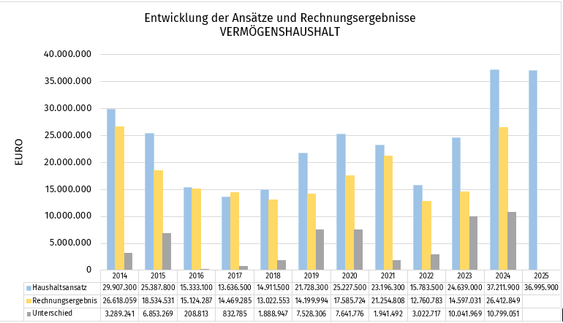
Der Vermögenshaushalt 2024

Slide 9
Ausgaben für Baumaßnahmen
Wesentliche Baumaßnahmen / Investitionen
  8,6 Mio. Euro - Generalsanierung / Teilneubau der Zugspitz-Realschule
  1,45 Mio. Euro – Generalsanierung des Veterinäramts
  676 Tsd. Euro – Containeranlage Zugspitz-Realschule
  604 Tsd. Euro – Sanierung des staatl. beruflichen Schulzentrums (LED-Sanierung, Brandschutz, ELT)
  601 Tsd. Euro – Heizungs- und LED-Sanierung Christophorus-Schule
  300 Tsd. Euro – Generalsanierung Werdenfels-Gymnasium (VgV-Verfahren)

Slide 10
Ausgaben für Baumaßnahmen
Weitere Baumaßnahmen / Investitionen
  279 Tsd. Euro – Neubau Kreisgesundheitsamt
  171 Tsd. Euro – Abfallbeseitigung – Lagerhalle u. PV-Anlage Deponie Schwaiganger
  162 Tsd. Euro – Generalsanierung Altbau staatl. berufliches Schulzentrum (Restabwicklung)
  132 Tsd. Euro – LED-Sanierung Schnitzschule Oberammergau
  82 Tsd. Euro – PV-Anlage Geigenbauschule Mittenwald
  20 Tsd. Euro – Erster Abschlag Erweiterung PV-Anlage Gebäude B Landratsamt

Slide 11
Schuldenentwicklung

Slide 12
Liquiditätsverlauf 2024

Slide 13
Beschlussfassung über die Genehmigung überplanmäßiger Ausgaben
Sachverhaltsdarstellung:
Der Kreisausschuss hat in seiner Sitzung am 05.12.2024 überplanmäßige Ausgaben bei HHSt. 0.7911.6550 (ÖPNV; Sachverständigen- und Gerichtskosten) in Höhe von 330.315,92 Euro beschlossen. Der Großteil der Mehrausgaben konnte durch Mehreinnahmen bei HHSt. 0.7911.1621 und HHSt. 0.7911.1710 gedeckt werden.
  Durch die Zahlung einer Rechnung vom 11.12.2024 wurde der bereits genehmigte Überschreitungsbetrag jedoch um weitere 5.990,12 Euro überschritten (Gesamtüberschreitung jetzt 336.306,04 Euro), die aufgrund der Gesamtüberschreitung des Haushaltsansatzes ebenfalls durch den Kreisausschuss zu genehmigen ist.

Slide 14
Beschlussfassung über die Genehmigung überplanmäßiger Ausgaben
Sachverhaltsdarstellung:
Bei HHSt. 1.2411.9353 – Digitalbudget an Schulen – sind überplanmäßige Ausgaben in Höhe von 70.187,03 Euro entstanden. Im Bereich des Digitalbudgets wurden Teile des Mitte 2022 ausgeschriebenen Auftrags erst im Jahr 2024 vollständig erledigt. Da in der Haushaltsplanung damit gerechnet worden war, dass das Projekt 2023 zum Abschluss kommen würde, ergaben sich außerplanmäßige Ausgaben i. H. v. insgesamt 70.187,03 Euro bei dem staatlichen Berufsschulzentrum Garmisch-Partenkirchen.

Slide 15
Beschlussfassung über die Genehmigung überplanmäßiger Ausgaben
Beschlussvorschlag:
Der Kreisausschuss wird mit dem Wortlaut im Beschlussvorschlag 2. gebeten,
die überplanmäßigen Ausgaben in Höhe von weiteren 5.990,12 Euro (insgesamt dann 336.306,04 Euro) bei Haushaltsstelle 0.7911.6550 und in Höhe von 70.187,03 Euro bei Haushaltsstelle 1.2411.9353 gemäß § 43 Abs. 3 Satz 3 GeschO-KT für das Haushaltsjahr 2024 zu bewilligen.

Slide 16
Jahresrechnung 2024
Vielen Dank für Ihre Aufmerksamkeit
Landkreis Garmisch-Partenkirchen
Kreisfinanzverwaltung –
Olympiastraße 10
82467 Garmisch-Partenkirchen

